Slide 1


بسم الله الرحمن الرحيم
رياضيات
الصف / الثاني
اليوم/
التاريخ/
معلمة المادة / مباركة الزبيدي

Slide 2

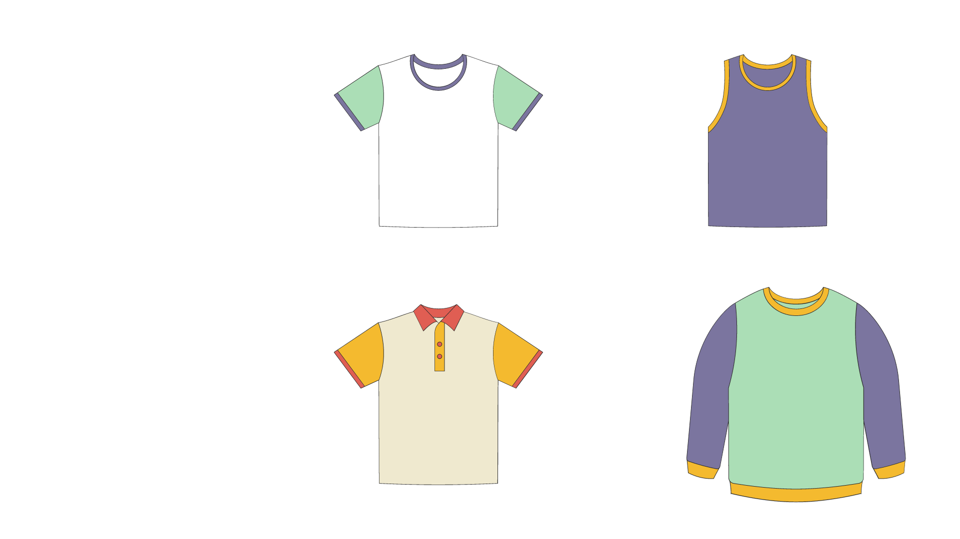
مراجعة ما سبق
أوجد ناتج الجمع
1
1
37
+ 19
82
+ 11
14
+ 27
5
6
9
3
4
1

Slide 3
درس اليوم
تقدير ناتج الجمع
فكرة الدرس
أقدر ناتج الجمع
المفردات
التقريب

Slide 4
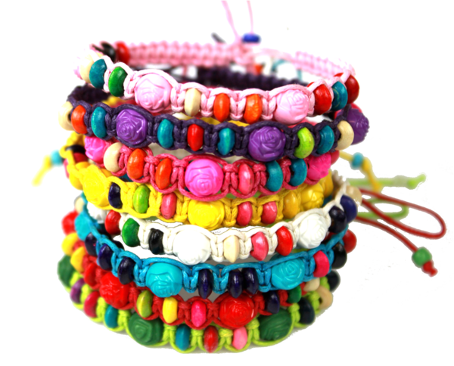

نشاط
كم خرزة في المسبحة تقريباً؟
كم عدد السوارات تقريباً ؟
لا
هل احتاج الإجابة الدقيقة ؟
عندما لا احتاج إلى الإجابة الدقيقة فإنني أقرد الإجابة لكن بشرط
أن أكون قريبة من الإجابة الأعداد

Slide 5


أقدر ناتج الجمع 14 + 19
الأعداد الكريمة
الأعداد البخيلة
✓
✗
تعطي واحد
لا يعطي
7
6
5
2
1
0
9
8
4
3

Slide 6

قرب العدد :
4
0
42
✗
تقرب إلى
1
4
3
أضع خطاً
تحت العشرات
2
نضع صفر قبل العدد الذي تحته خط
هل هو بخيل أم كريم
انظر إلى العدد
الذي قبله

Slide 7
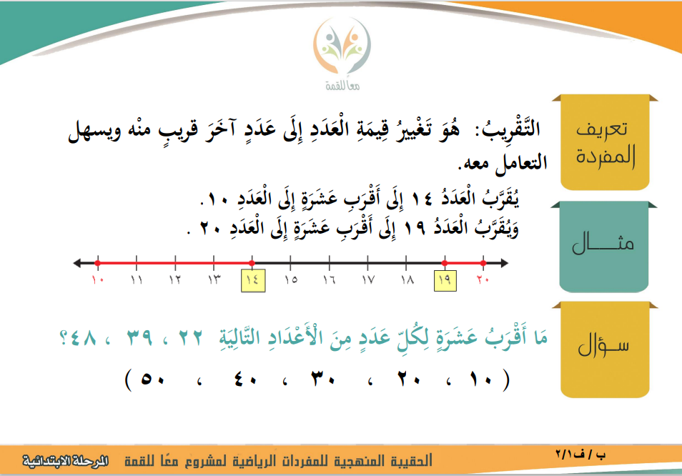
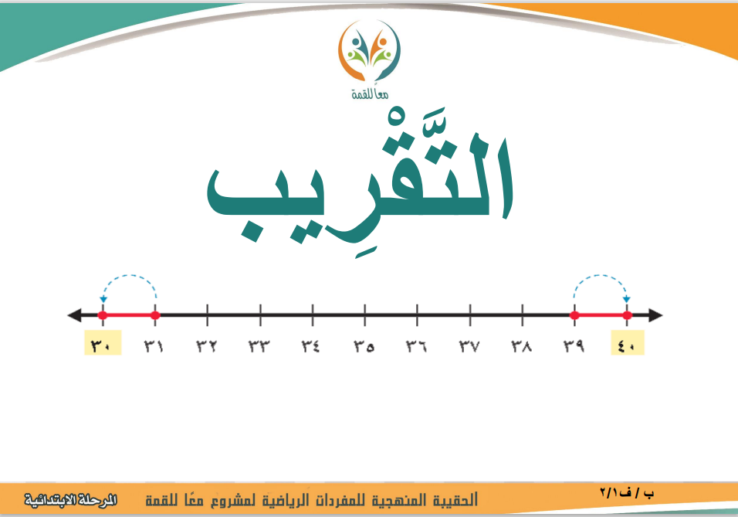

Slide 8

استعد
أقدر ناتج الجمع 14 + 19
1- أقرب كل عدد في جملة الجمع إلى أقرب 10
2- أجمع العشرات
10
+ 20
تقرب إلى
14
+ 19
تقرب إلى
30

Slide 9
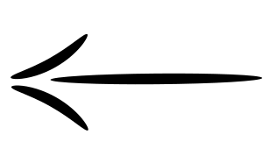
أتأكد
أقرب إلى أقرب عشرة ، ثم أقدر ناتج الجمع
30
+ 40
3
30
+ 30
25
+ 28
2
20
+ 30
21
+ 26
1
33
+ 38
70
60
50

Slide 10
أتدرب
أقرب إلى أقرب عشرة ، ثم أقدر ناتج الجمع
50
+ 40
7
40
+ 40
43
+ 38
6
30
+ 50
31
+ 47
5
45
+ 38
90
80
80

Slide 11
أتدرب
أقرب إلى أقرب عشرة ، ثم أقدر ناتج الجمع
40
+ 30
36
+ 31
10
30
+ 30
31
+ 32
9
30
+ 50
34
+ 49
8
70
60
80

Slide 12
التقويم
أقرب إلى أقرب عشرة ، ثم أقدر ناتج الجمع
40
+ 30
43
+ 33
13
50
+ 30
50
+ 33
12
40
+ 30
43
+ 30
11
70
80
70

Slide 13


الواجب
الواجب
في منصة مدرستي

